Slide 1
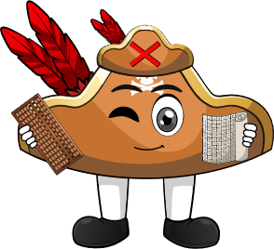

Week 3:
Assess & Review
www.arithmagicians.com

Slide 2

🎵 Let’s Chant
Our Doubles!
Double 11 is 22
Double 12 is 24
Double 13 is 26
Double 14 is 28
Double 15 is 30
Double 16 is 32
Double 17 is 34
Double 18 is 36
Double 19 is 38
Double 20 is 40

Slide 3


Halve 12
6

Slide 4
14
10
4
Halve
Halve
5
2
?
7

Slide 5
16
10
6
Halve
Halve
5
3
8
?

Slide 6


Halve 18
9

Slide 7

Halve 20
10

Slide 8


Your Turn
Halve 12 = ?
6
8
2) Halve 16 = ?
10
3) Halve 20 = ?
9
4) Halve 18 = ?
5) Halve 14 = ?
7

